Slide 1
1. APROPANT-NOS A LES ARRELS DE LES VIOLÈNCIES DE GÈNERE Eines per a professionals que treballen amb joves

Slide 2
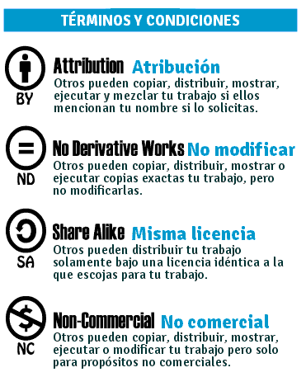
CONEIXEMENT COL·LECTIU!
Hola! Si fas servir aquest material no t’oblidis de la cultura Creative Commons. Compartim i creem continguts des del reconeixement.
Cita l’autoria – No treguis beneficis – Comparteix sense modificar – Utilitza aquestes llicències

Slide 3
SEXE NO ÉS GÈNERE I GÈNERE NO ÉS DONA
El sexe correspon a un fet biològic determinat per unes característiques físiques (genitals) i fisiològiques (hormonals i cromosòmiques) que es basa en una diferenciació sexual de l'espècie humana.
El gènere és una construcció cultural assignada a cada categoria sexual (masculinitat i feminitat, per exemple). Són les formes de fer i ser que culturalment s'espera d’homes i dones en base als estereotips de gènere
El sistema de gènere transforma la sexualitat biològica en una identitat i/o rol a la societat.
A la nostra societat occidental és binari.
Notes:
3

Slide 4
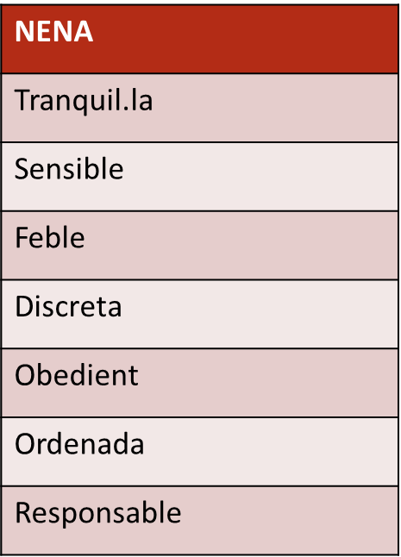
ESTEROTIPS DE GÈNERE
Corresponen a un conjunt d’idees simples, però molt arrelades en la consciència col·lectiva, que s’escapen del control de la raó. Els estereotips determinen quins han de ser els comportaments i les actituds, correctes o incorrectes, de dones i homes, de manera que construeixen la personalitat de manera unidireccional (ESCAPA GARRACHÓN i MATRÏEZ TEN, 2010)
NEN
Mogut
Nerviós
Agressiu
Ocupa l’espai
Porten la iniciativa
Maldestre
Entremaliat

Slide 5
ROLS DE GÈNERE
Tasques i funcions diferenciades assignades a homes i dones en funció dels estereotips.
Depen d’allò que en cada moment històric i en cada societat es considera apropiat per a homes i dones.
Per exemple, les dones s'encarreguen de les tasques
domèstiques i de la cura de la família, perquè se suposa que són més sensibles,...

Slide 6
LES CAIXES DEL GÈNERE
Socialització femenina
- Forta competitivitat
- Tendència a patir complexes
per comparació amb
el model de bellesa
- Objectes desitjats que
no subjectes desitjants
- Dificultats per a projectar
un futur amb autonomia
- Model de feminitat rígid,
depenent i devaluat
Socialització masculina
- Forta pressió de grup
- L’expressió de les emocions
està penalitzada
- Homofòbia omnipresent
- Obligació de parlar de sexe
de manera constant i
vexatòria per a les dones
- Model de masculinitat
rígid, autoritari i agressiu

Slide 7
Què té més valor i reconeixement social?
Les desigualtats de gènere són el producte de la distribució de rols i poders asimètrica a la nostra societat que atorga un valor superior a allò associat al gènere masculí
LA DIVISIÓ “SEXUAL” DEL TREBALL
Presència diferenciada d'homes i dones en la repartició del treball necessari per al manteniment de la vida humana (treball productiu / treball reproductiu)
A les darreres dècades hem assistit a un retorn de les dones a l'àmbit productiu, sense que això impliqui un repartiment de les tasques domèstiques, amb lo qual, en general, moltes dones han hagut d'assumir una "doble jornada" o "doble presència"
Existeixen enfocs que expliquen la divisió sexual del treball per factors innats tals com la capacitat biològica de procrear, la diferència d'aptituds, preferències laborals... que acaben per “naturalitzar” el fenòmen i justificar les desigualtats
Notes:
7

Slide 8
L’iceberg de les violències (hetero)masclistes
És un fenòmen complex i té moltes manifestacions, algunes molt vissibles, altres molt subtils
Assassinar
dones i
persones LGTBI
Agredir físicament
Violar
Abusar sexualment
Amenaçar
Insultar
Cridar
Humiliar
Ignorar
Desvaloritzar
Despreciar
Culpabilitzar
La causa: les desigualtats de gènere i per preferència sexual
Humor sexista i homòfob
Xantatge emocional
Controlar
Invisibilitzar
Anul·lar
Patologitzar
Publicitat sexista
Llenguatge sexista
Micromasclismes
Estereotips de gènere
Norma heterosexual
Misoginia
Androcentrisme
Cultura (hetero)masclista

Slide 9
INTERSECCIONALITAT
És una eina analítica per a estudiar, entendre i respondre a les maneres amb les que el gènere es creua amb altres identitats i com aquests creuaments contribueixen a experiències úniques d‘exclusió i privilegi.

Slide 10
L’aprenentatge de gènere i les desigualtats
Des del moment que naixem ens identifiquen (nom, color...)
La identitat de gènere es desenvolupa mentre aprenem a parlar. També s’aprenen les desigualtats
Socialització de gènere: Imitació, Reforç positiu i negatiu (càstig)

Slide 11
Els espais educatius no són llocs neutrals
El sistema educatiu i altres espais d’educació formal no són aliens a les dinàmiques de la societat.
És un lloc on es transmeten coneixements, valors i normes del context social on es viu.
Històricament:
Escola segregada
Escola mixta
Escola coeducativa

Slide 12
Dos canals de transmissió de valors
Currículum oficial: fa referència als coneixements i valors que considerem que cal que els infants aprenguin de forma explícita.
Currículum ocult: és la transmissió de valors i normes invisibles que fa el professorat, de manera inconscient, a través dels materials educatius i les metodologies a l’aula. S’ensenya a ser nen o a ser nena subtilment i inconscientment, primer a la família i desprès a l’escola.
La transmissió de les desigualtats de gènere i la seva normalització a l’etapa 0-6 es produeix de manera inconscient

Slide 13
Desigualtats als centres educatius
Poca representació de les dones en els càrrecs de poder i responsabilitat
Poc reconeixement a les professionals de l’educació a la primera infància i al treball de cures
Manca de referents de persones LGTBI als espais educatius i al currículum
Manca d’eines per a la gestió de la diversitat
Usos sexistes del llenguatge
Foment d’usos sexistes del joc i les joguines

Slide 14
La cultura escolar
El pensament androcèntric:
Està present als continguts, metodologies, espais
i estructures del centre educatiu.
Considera als homes i el model masculí com la mesura i el model vàlid de totes les coses. Amb una òptica universal i superior.
Pensament dicotòmic.
L’heteronormativitat:
La heterosexualitat és considerada allò normal, natural. S’exclou d’entrada altres sexualitats, expressions i identitats.

Slide 15
Coeducar per canviar el món
Coeducar significa un canvi de valors i pràctiques profund cap a un model d’ensenyament-aprenentatge que reconeixent el valor de la diferència i diversitat humana, promou la igualtat de condicions, oportunitats i possibilitats entre els infants independentment de la identitat, expressió de gènere i preferència sexual.
L’aplicació del model coeducatiu ha de ser transversal
des de les lleis i polítiques educatives fins a la interacció amb els infants

Slide 16
Suggeriments
Algunes idees per incorporar la perspectiva coeducativa:
Revaloritzar els sabers femenins.
Reconèixer i generar referents femenins i LGTBI.
Potenciar la independència, autoestima i seguretat de les nenes.
Potenciar la tendresa, la cura i l’escolta amb els nens
Acollir els comportaments associats a la feminitat que puguin desenvolupar els nens, i els associats a la masculinitat que puguin desenvolupar les nenes.

Slide 17
Suggeriments
Valorar igual les aportacions i comportaments de nens i nenes.
Dirigir-nos igual a nens i nenes.
Esperar el mateix de nens i nenes.
Afavorir la participació i aportacions de nens i nenes.
Desenvolupar un llenguatge no sexista a nivell de formes i de continguts.
Posar al centre el vincle i l’educació afectiva i emocional.

Slide 18
CONEIXEMENT COL·LECTIU!
Hola! Si fas servir aquest material no t’oblidis de la cultura Creative Commons. Compartim i creem continguts des del reconeixement.
Cita l’autoria – No treguis beneficis – Comparteix sense modificar – Utilitza aquestes llicències

Slide 19
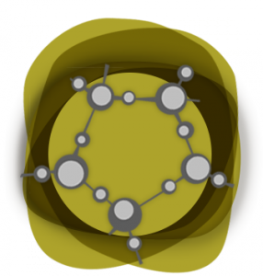
Web de Candela: www.candela.cat Blog La Lore. Espai jove sobre sexualitats, relacions i gènere: http://lalore.org OASIS: oasislgtb.wordpress.com Facebook: https://www.facebook.com/associaciocandela
Moltes gràcies!!!

